Slide 1
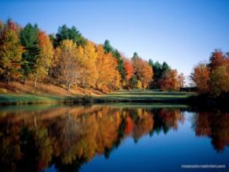
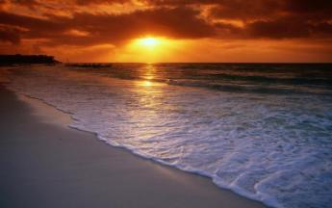
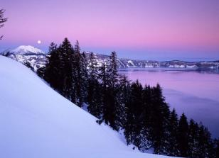
Красота родной природы в стихах русских поэтов
Презентацию подготовила учитель начальных классов МОУ СОШ №9
г.Балахна
Кокуркина Е.Г.
2011 г.

Slide 2
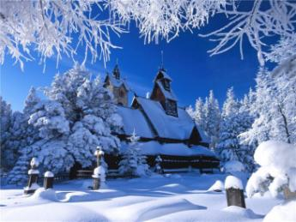
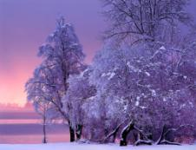
Зима
Зимним холодом пахнуло
На поля и на леса.
Ярким пурпуром зажглися
Пред закатом небеса.
Ночью буря бушевала,
А с рассветом на село,
На пруды, на сад пустынный
Первым снегом понесло.
И сегодня над широкой
Белой скатертью полей.
Мы простились с запоздалой
Вереницею гусей.
А. Бунин
Чудная картина,
Как ты мне родна:
Белая равнина,
Полная луна,
Свет небес высоких,
И блестящий снег,
И саней далёких
Одинокий бег.
А. Фет.

Slide 3
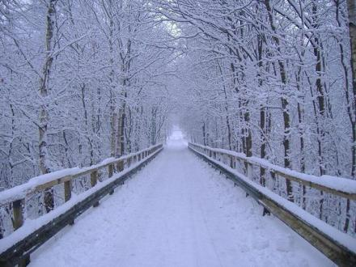
Вот север, тучи нагоняя,
Дохнул, завыл - и вот сама
Идёт волшебница-зима,
Пришла, рассыпалась; клоками
повисла на суках дубов,
Легла волнистыми коврами
Среди полей вокруг холмов.
Брега с недвижною рекою
Сравняла пухлой пеленою;
Блеснул мороз, и рады мы
Проказам матушки - зимы.
А.С.Пушкин

Slide 4
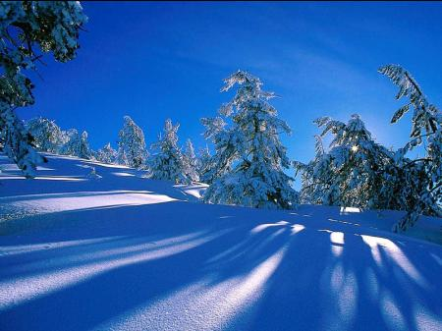
Чародейкою зимою
Околдован, лес стоит-
И под снежной бахромою,
Неподвижною, немою,
Чудной жизнью он блестит.
И стоит он, околдован,-
Не мертвец и не живой-
Сном волшебным очарован.
Весь окутан, весь окован
Лёгкой цепью пуховой.
Солнце зимнее ли мещет
На него свой луч косой-
В нём ничто не затрепещет;
Он весь вспыхнет и заблещет
Ослепительной красой.
Ф. Тютчев

Slide 5
Белая берёза
Под моим окном
Принакрылась снегом,
Точно серебром.
На пушистых ветках
Снежною каймой
Распустились кисти
Белой бахромой.
И стоит берёза
В сонной тишине,
И горят снежинки
В золотом огне.
А заря, лениво
Обходя кругом,
Обсыпает ветки
Новым серебром.
С. Есенин

Slide 7
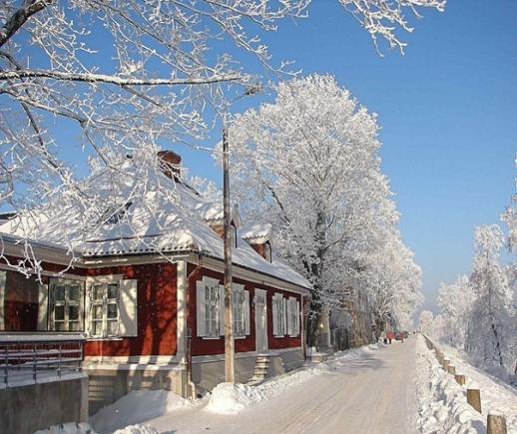
Зима!.. Крестьянин, торжествуя,
На дровнях обновляет путь;
Его лошадка, снег почуя,
Плетётся рысью как-нибудь;
Бразды пушистые взрывая,
Летит кибитка удалая;
Ямщик сидит на облучке
В тулупе, в красном кушаке,
Вот бегает дворовый мальчик,
В салазки Жучку посадив,
Себя в коня преобразив;
Шалун уж заморозил пальчик:
Ему и больно и смешно,
А мать грозит ему в окно…
А.С. Пушкин

Slide 8
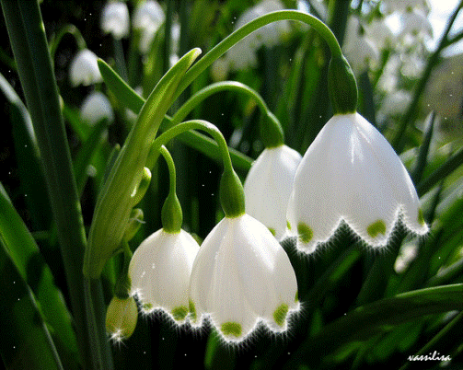
Весна
Распустились почки, лес зашевелился,
Яркими лучами весь озолотился.
На его окраине из травы душистой
Выглянул на солнце ландыш серебристый,
И открылись кротко от весенней ласки
Милой незабудки голубые глазки.
С.Д.Дрожжин

Slide 9
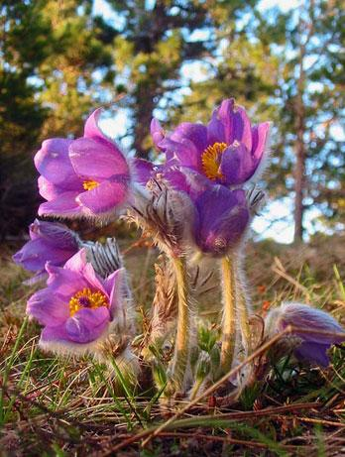
Голубенький, чистый
Подснежник – цветок!
А подле сквозистый,
Последний снежок…
Последние слёзы
О горе былом
И первые грёзы
О счастье ином.
А. Майков

Slide 10
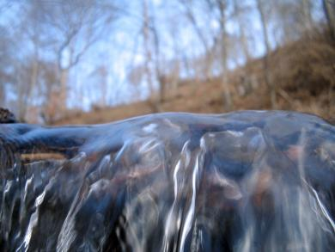
Уж тает снег, бегут ручьи,
В окно повеяло весною…
Засвищут скоро соловьи,
И лес оденется листвою.
Чиста небесная лазурь,
Теплей и ярче солнце стало,
Пора метелей злых и бурь
Опять надолго миновала…
А. Плещеев

Slide 11
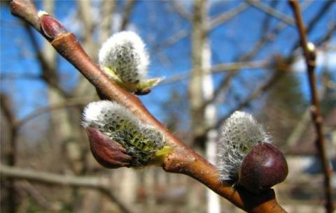
Это утро, радость эта,
Эта мощь и дня и света,
Этот синий свод,
Этот крик и вереницы,
Эти стаи, эти птицы,
Этот говор вод,
Эти ивы и берёзы,
Эти капли – эти слёзы,
Этот пух – не лист,
Эти горы , эти долы,
Эти мошки, эти пчёлы,
Этот зык и свист,
Эти зори без затменья,
Этот вздох ночной селенья,
Эта мгла и жар постели,
Эта дробь и эти трели,
Это всё – весна!
А. Фет

Slide 12
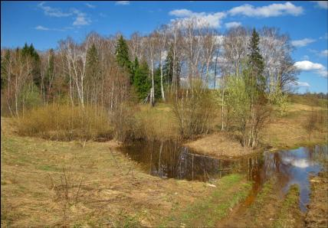
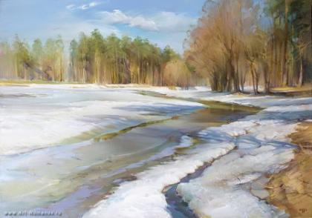
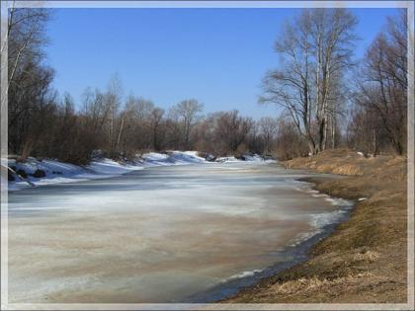
Зелень нивы, рощи лепет,
В небе жаворонка трепет,
Тёплый дождь, сверканье вод,-
Вас назвавши, что прибавить?
Чем иным тебя прославить,
Жизнь души, весны приход?
В. Жуковский

Slide 13
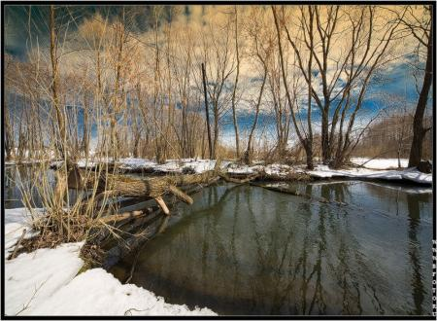
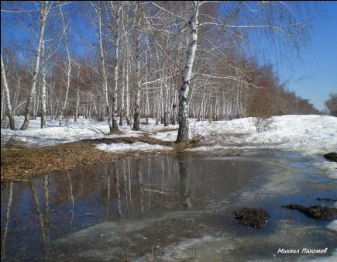
Травка зеленеет,
Солнышко блестит;
Ласточка с весною
В сени к нам летит.
С нею солнце краше…
И весна милей…
Прощебечь с дороги
Нам привет скорей!
Дам тебе я зёрен;
А ты песню спой
Что из стран далёких
Принесла с собой.
А. Плещеев

Slide 14
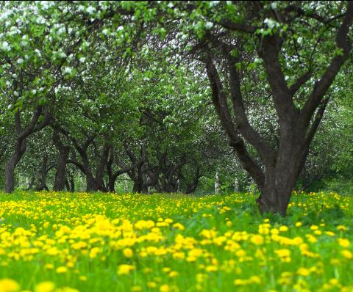
Прошли дожди, апрель теплеет,
Всю ночь – туман, а поутру
Весенний воздух точно млеет
И мягкой дымкою синеет
В далёких просеках в бору.
И тихо дремлет бор зелёный,
И в серебре лесных озёр
Ещё стройней его колонны,
Ещё свежее сосен кроны
И нежных лиственниц узор!
И. Бунин

Slide 15
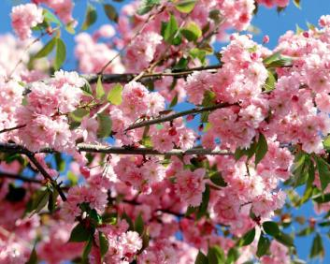
Лето
Ярко солнце светит,
В воздухе тепло,
И куда ни глянешь-
Всё кругом светло,
По лугу пестреют
Яркие цветы,
Золотом облиты
Тёмные листы.
И.Суриков

Slide 16
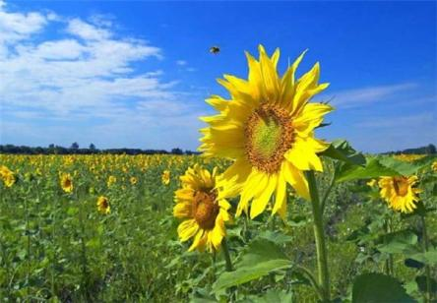
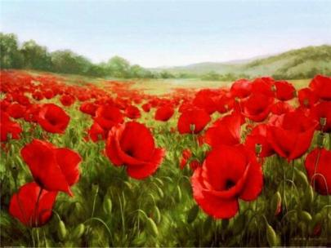
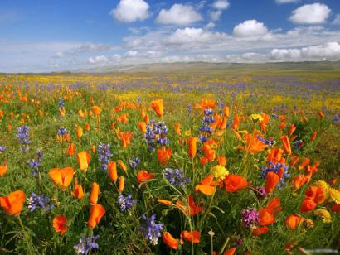

Slide 17
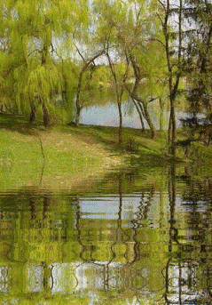
Смотри, как роща зеленеет,
Палящим солнцем облита,
А в ней какою негой веет
От каждой ветки и листа!
Войдём и сядем под корнями
Дерев, поимых родником,-
Там, где, обвеяных их мглами,
Он шепчет в сумраке немом.
Над нами бредят их вершины,
В полдневный зной погружены,
И лишь порою крик орлиный
До нас доходит с вышины…
Ф. Тютчев «Смотри как роща зеленеет…»

Slide 18
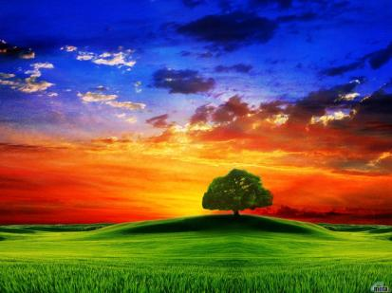
Румяной зарёю
Покрылся восток.
В селе, за рекою,
Потух огонёк.
Росой окропились
Цветы на полях.
Стада пробудились
На мягких лугах.
Седые туманы
Плывут к облакам,
Гусей караваны
Несутся к лугам.
Проснулися люди,
Спешат на поля,
Явилося солнце,
Ликует земля.
А.С. Пушкин

Slide 20
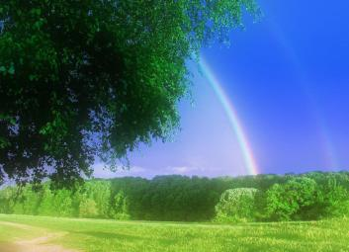
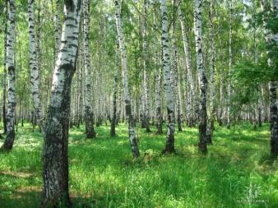
Неохотно и несмело
Солнце смотрит на поля.
Чу, за тучей прогремело.
Принахмурилась земля.
Вот пробилась из-за тучи
Синей молнии струя-
Пламень белый и летучий
Окаймил её края.
Чаще капли дождевые
Вихрем пыль летит с полей,
И раскаты громовые
Всё сердиты и смелей.
Ф. Тютчев «Гроза»

Slide 21
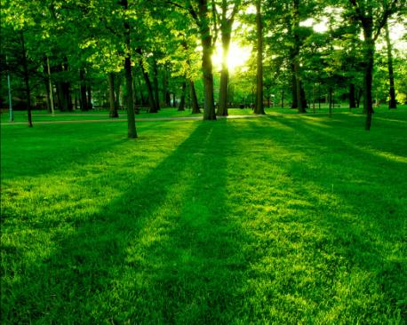
Как здесь свежо под липою густою –
Полдневный зной сюда не проникал,
И тысячи висящих надо мною
Качаются душистых опахал.
А там, вдали, сверкает воздух жгучий,
Колебляся, как будто дремлет он.
Так резко- сух снотворный и трескучий
Кузнечиков неугомонный звон.
А. Майков

Slide 22
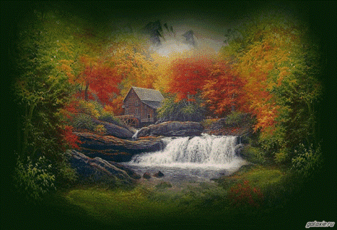
Осень

Slide 23
Слава тебе, поднебесный,
Радостный краткий покой!
Солнечный блеск твой чудесный
С нашей играет рекой,
С рощей играет багряной,
С россыпью ягод в сенях,
Словно бы праздник нагрянул
На златогривых конях!
Радуюсь громкому лаю,
Листьям, корове, грачу,
И ничего не желаю,
И ничего не хочу!
И никому не известно
То, что, с зимой говоря,
В бездне таится небесный
Ветер и грусть октября…
Н. Рубцов «Сентябрь».

Slide 24
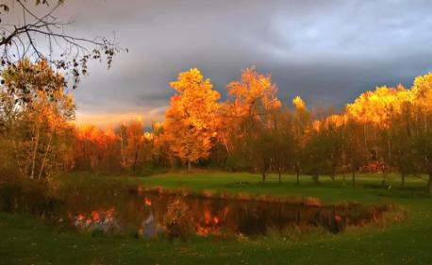
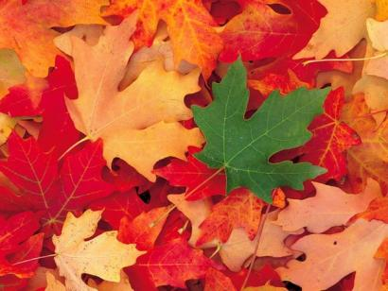

Slide 25
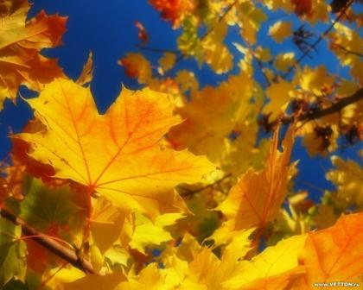
Поспевает брусника,
Стали дни холоднее,
И от птичьего крика
В сердце стало грустнее.
Стаи птиц улетают
Прочь, за синее море,
Все деревья блистают
В разноцветном узоре.
Солнце реже смеётся,
Нет в цветах благовонья.
Скоро Осень проснётся
И заплачет спросонья.
К. Бальмонт

Slide 26
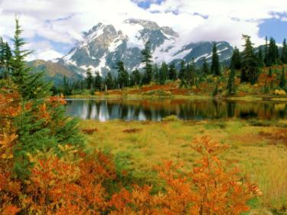
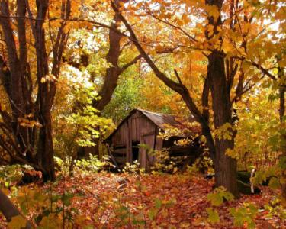
Тихо в чаще можжевеля по обрыву.
Осень, рыжая кобыла, чешет гривы.
Над речным покровом берегов
Слышен синий лязг подков.
Схимник – ветер шагом осторожным
Мнёт листву по выступам дорожным
И целует на рябиновом кусту
Язвы красные незримому Христу.
С. Есенин «Осень».

Slide 27
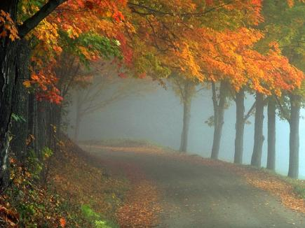
Есть в осени первоначальной
Короткая, но дивная пора –
Весь день стоит как бы хрустальный,
И лучезарны вечера…
Где бодрый серп гулял и падал колос,
Теперь уж пусто всё – простор везде,-
Лишь паутины тонкий волос
Блестит на праздной борозде.
Пустеет воздух, птиц не слышно боле,
Но далеко ещё до первых зимних бурь-
И льётся чистая и тёплая лазурь
На отдыхающее поле…
Ф. Тютчев

Slide 28
Осенние листья по ветру кружат,
Осенние листья в тревоге вопят:
«Всё гибнет, всё гибнет! Ты черен и гол,
О лес наш родимый, конец твой пришёл!»
Не слышит тревоги их царственный лес.
Под тёмной лазурью суровых небес
Его спеленали могучие сны,
И зреет в нём сила для новой весны.
А. Майков

Slide 29
http://my.mail.ru/community/zhelayu-udachi/30FD94C83996ADE9.html
http://4566655.beon.ru/13079-388-zimnii-les.zhtml
http://www.xrest.ru/preview/8773/
http://expicture.ru/pictures/zima/picture61-6b5f70e1ba373ad0e1e64dd17e11f962.html
http://www.canvasprintsonline.com/Blog/
http://www.podkat.ru/index.php?newsid=71780
http://nnm.ru/blogs/sponekross/nature_wallpapers_2/
http://www.rewalls.com/download/882/800x600/
http://redsoo.beon.ru/19238-819-osen.zhtml
http://www.biser.info/node/222497
http://svetikya.com/page21.shtml
http://kartiny.ucoz.ru/photo/kartinki/vremena_goda/osen_skachat_besplatno/64-0-17998
http://yaturistka.ru/blog/travel-writer/585.html
http://photo.i.ua/channel/1058/3712689/
http://colnyshko.ru/?image=2926
http://belosnezhka.com/post125769470
http://www.liveinternet.ru/users/valera12345/post204629953/
http://superstar.ucoz.ru/photo/4-0-243
http://preobrazenie.ucoz.ru/forum/14-73-146
http://fotki.yandex.ru/users/kri2555/view/40651/?page=2
http://sfart.ru/info/image/0/56/5630/price/0/
http://www.bfoto.ru/bfoto_ru_456.php
http://club.foto.ru/gallery/photos/author.php?author_id=33400&series_id=4221&sort=awards
http://anashina.com/korotkaya-pora/
http://photoshare.ru/photo5122938.html
http://nnm.ru/blogs/Apologetik/zolotaya-kollekciya-oboev-s-vidami-yaponii-wallpapers-with-japan-visions-gold-collection-jpeg/
http://full-house.ru/detail.php?id=10707
http://nnm.ru/blogs/serj792/winter_scenery_wallpapers/
http://namonitore.ru/wallpapers/big/gorniy_sklon_1600.html
http://images.yandex.ru/#!/yandsearch?p=22&text=%D0%B7%D0%B8%D0%BC%D0%B0%20%D1%84%D0%BE%D1%82%D0%BE&img_url=www.fresher.ru%252Fimages4%252Fpejzazhi-viktora-tiganova%252F1.jpg&pos=904&rpt=simage
http://www.liveinternet.ru/community/1148378/post91777210/
http://images.yandex.ru/#!/yandsearch?p=37&text=%D0%94%D0%B5%D1%80%D0%B5%D0%B2%D0%BD%D1%8F%20%D0%B7%D0%B8%D0%BC%D0%BE%D0%B9&img_url=cs9846.userapi.com%252Fu7252583%252F127113961%252Fx_f99880c4.jpg&pos=1488&rpt=simage
http://www.turkforum.net/1108672866-wallpaper-telden-93.html
http://www.mota.ru/wallpapers/get/id/24917/resolution/1280x800
http://www.photosight.ru/photo/alone/224391/
http://www.rodon.org/foto-071114103842
http://www.small-pets.ru/albums/index.php?up=farmNew
http://litta.ru/wallpapers/priroda/picture279-b7448176d85c26cfe003df64d2f9cf42.html
http://www.wallpampers.ru/nature/5100
http://blogs.privet.ru/community/Art-noat/55960746
http://www.1zoom.ru/%D0%9F%D1%80%D0%B8%D1%80%D0%BE%D0%B4%D0%B0/%D0%BE%D0%B1%D0%BE%D0%B8/89140/z225.5/
http://ifolderlinks.ru/foto/priroda-v-fotografiyakh.html
http://pda.privet.ru/blog/26675289?page=13
http://namonitore.ru/wallpapers/big/meksika_sunrise_over_the_caribbean_1920.html

